Slide 1
GOAI 无界应用｜答辩展示
金睛 RiskLens
有来源
让不懂法律的人
看见风险，也看见依据
有边界
可核验
租赁合同 · 买卖／消费合同 · 经济纠纷材料梳理
聚焦普通个人的可信法律风险分析
Notes:
开场：我们不把 RiskLens 表述为 AI 律师；它解决的是普通人在合同与纠纷材料面前‘不知道先看什么、依据在哪里’的问题。
[Sources]
- Internal: RiskLens 产品定位与本地工作台截图。

Slide 2
金睛 RiskLens
普通个人需要的不是一段答案，而是一条可核验的处理路径
以租赁、买卖／消费与一般经济纠纷为优先场景
01
02
03
租房签约
买卖／消费
发生纠纷
押金、维修、提前退租、违约条款
履约、退款、质量争议、责任划分
事实材料、证据要素与专业分流
核心判断
从材料进入，到风险提示、依据定位和需要补充的要素，形成可回看的闭环。
金睛 RiskLens｜可信风险分析答辩材料
02
Notes:
说明场景收敛：不承诺覆盖所有法律问题，优先覆盖合同签订与日常经济纠纷中可由材料核验支撑的任务。
[Sources]
- Internal: DESIGN.md；合同工作台设计与测试截图。

Slide 3
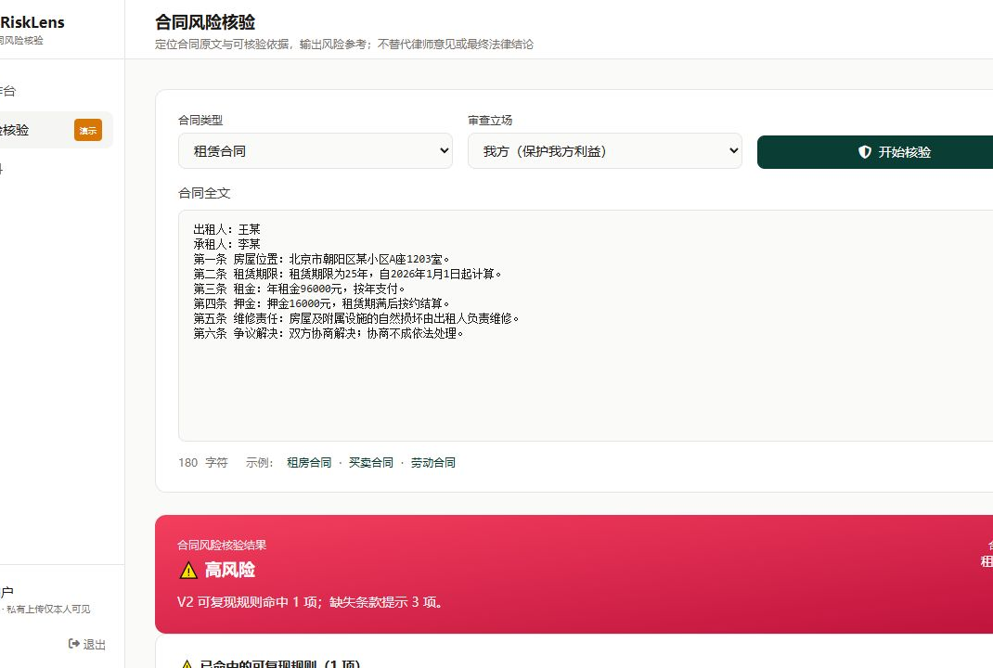
金睛 RiskLens
场景解析：把一份租房合同，变成可核对的风险清单
本地演示合同包含“租赁期限为 25 年”的可验证条款
输入
用户选择租赁合同并粘贴全文
系统读取合同类型、文本事实与缺失要素；无法由文本确认的事实不补全。
目标
先把“原文里有什么、需要核对什么”说明白。
金睛 RiskLens｜可信风险分析答辩材料
03
Notes:
真实软件截图：2026-09-01 本地隔离测试环境，演示用户执行租赁合同 V2 核验。截图中的 25 年期限为预置验证条款，不代表真实用户合同。
[Sources]
- Internal screenshot: work/forks/legal-lens/verify-screenshots/p0-rental-input-and-summary.png
- Internal endpoint verification: /api/contract/review, contract-review-v2。

Slide 4
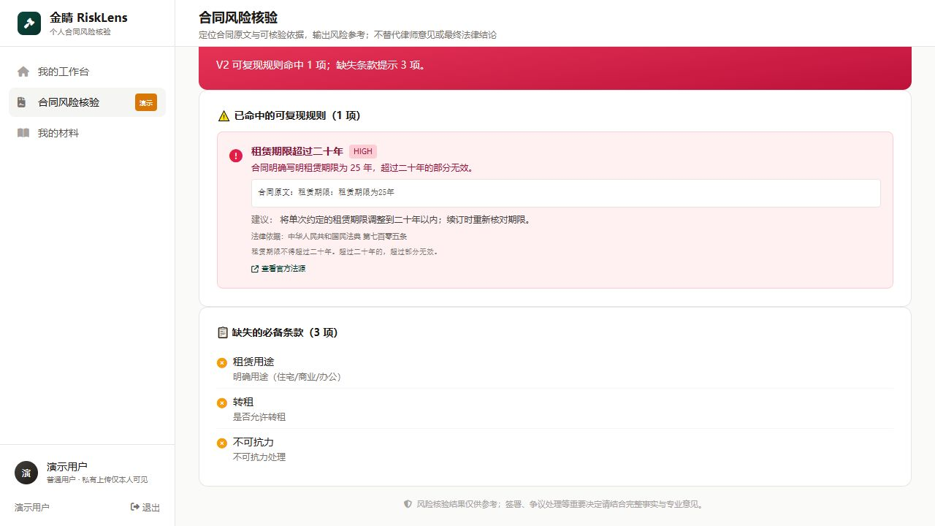
金睛 RiskLens
结果交付：每一项提示都回到原文与法源
本地真实结果展示原文、规则、法条条文与官方链接；不输出最终法律结论
01
定位原文
命中的风险规则保留合同中的原始文字
02
法源回链
展示《民法典》第七百零五条及官方法源入口
03
标识边界
缺失条款单独列出，不把未知事实当成结论
金睛 RiskLens｜可信风险分析答辩材料
04
Notes:
真实软件截图：2026-09-01 本地隔离测试环境，租赁合同 V2 返回结果。演示规则：租赁期限超过二十年；法源为《中华人民共和国民法典》第七百零五条。
[Sources]
- Internal screenshot: work/forks/legal-lens/verify-screenshots/p0-rental-rule-evidence.png
- Civil Code official source: https://gongbao.court.gov.cn/Details/74143ea5b6d1d47f82d6759fc6ef17.html。

Slide 5
金睛 RiskLens
可信推理不是一次生成，而是“检索—分析—核验—过滤”
评委建议一：把法律“参考”的边界和来源链完整展示
01
受控检索
从授权材料与受控知识源取回候选依据
02
焦点识别 A1
识别争议焦点与需要核对的事实
03
法律分析 A2
基于焦点和候选依据生成分析草案
04
引用核验 A3
逐项核对引用是否能在召回材料中定位
05
整合输出
剔除未通过引用，呈现依据与核验摘要
未通过引用核验的内容，不作为对外结果。
金睛 RiskLens｜可信风险分析答辩材料
05
Notes:
技术讲解：当前安全对外链路由 A1、A2、A3 组成。A4 风险评估在尚未建立逐条证据核验时暂停进入对外输出。
[Sources]
- Internal: work/forks/legal-lens/backend/app/services/agents.py, lines 246–252, 297。
- Internal diagram: docs/diagrams/04_agents_v2.mmd。

Slide 6
金睛 RiskLens
金睛 RiskLens
技术架构服务于三件事：找得到、说得清、查得回
技术架构服务于三件事：找得到、说得清、查得回
前端工作台 + FastAPI + 检索与规则 + Agent 核验 + 账号隔离
前端工作台 + FastAPI + 检索与规则 + Agent 核验 + 账号隔离
01
02
03
04
用户工作台
→
服务编排
→
知识与规则
→
Agent 与安全
合同上传 · 场景说明 · 核验报告
FastAPI · Pydantic · 任务状态与接口
BGE 向量化 · Qdrant 检索 · 规则引擎
A1 焦点 · A2 分析 · A3 核验 · JWT 隔离
A4 风险评估在逐条证据核验完成前，不进入对外报告。
防止未经证实的建议越界。
金睛 RiskLens｜可信风险分析答辩材料
06
Notes:
技术架构按职责简化展示。当前安全对外链路采用 A1、A2、A3；A4 风险评估未建立逐条证据核验前暂停进入对外报告。
[Sources]
- Internal: work/forks/legal-lens/docs/diagrams/03_overview_v2.mmd。
- Internal: work/forks/legal-lens/backend/app/services/agents.py, lines 246–252, 297。

Slide 7
金睛 RiskLens
安全不是附加功能：它决定法律类 AI 能不能被信任
美国 2025 年的监管与技术信号，说明‘会回答’远远不够
输入与材料
将用户上传内容视为不可信数据，避免材料中的指令越权
提示注入／Agent 劫持
依据与输出
引用逐项核验；无法定位来源的内容不进入交付
幻觉与错误引用
账号与数据
按用户授权访问私有材料；最小化处理、支持删除
数据暴露与越权
产品表述
风险参考不替代律师、法院、授信或理赔机构结论
夸大能力与误导使用
可信不是一句免责声明，而是输入、检索、输出和权限都能被检查。
金睛 RiskLens｜可信风险分析答辩材料
07
Notes:
外部安全背景：NIST 在 2025 年说明间接提示注入可导致 Agent 劫持并采取非预期有害行动；FTC 在 2025 年最终限制 DoNotPay 对 AI 律师可替代专业服务的误导性宣传。
[Sources]
- NIST, Technical Blog: Strengthening AI Agent Hijacking Evaluations, 2025-01-17, https://www.nist.gov/news-events/news/2025/01/technical-blog-strengthening-ai-agent-hijacking-evaluations
- U.S. FTC, DoNotPay case summary, updated 2025-02-11, https://www.ftc.gov/legal-library/browse/cases-proceedings/donotpay
- Internal: outputs/RiskLens-完整工作汇报与项目交接-20260827.md, 5.4。

Slide 8
金睛 RiskLens
竞品分析：RiskLens 将可信核验补进流程
比较的是产品角色与交付方式，不对其他产品作未经验证的性能断言
通用 AI
（如豆包等）
律师／法务
法律检索软件
RiskLens
开放式问答与文本生成
用户自行判断依据与适用边界
专业法律意见与责任
成本、时间与信息准备要求更高
查法条、查案例、查资料
需要用户自行综合判断
面向普通个人的材料核验
依据定位 + 引用核验 + 边界提示
核心优势：把“材料—依据—风险提示—专业交接”做成普通人可使用、可回看的工作流。
金睛 RiskLens｜可信风险分析答辩材料
08
Notes:
竞品页表达原则：不做未经证实的性能排名。豆包仅作为通用对话式大模型的例子；律师与检索软件分别承担不同角色。RiskLens 的差异是项目已实现的材料核验、来源回链与边界交接流程。
[Sources]
- Internal: DESIGN.md；agents.py；产品截图与架构图。
- U.S. FTC DoNotPay case demonstrates why不应宣称 AI 可替代专业服务。

Slide 9
金睛 RiskLens
遇到的问题，不靠‘更会说’解决，而靠更强的约束与验证
把不确定性暴露出来，才能避免把模型输出包装成事实
问题 1
生成内容可能有貌似合理却无法定位的引用
→
A3 引用核验 + 未通过即过滤
问题 2
风险建议缺少逐条证据时容易越界
→
A4 暂停进入对外报告，先保留可审计链路
问题 3
融资评测不能证明个人合同场景效果
→
个人场景采用独立评测集与独立口径
问题 4
真实判例来源与标注不足，不能宣传准确率
→
建立裁判文书盲测流程，结果产生前不公布能力指标
金睛 RiskLens｜可信风险分析答辩材料
09
Notes:
这页讲真实问题及已采取的策略：不把工程受控基准、种子案例或未完成盲测包装成用户场景准确率。
[Sources]
- Internal: outputs/RiskLens-完整工作汇报与项目交接-20260827.md, 5.3–6.3, 11, 18。
- Internal: outputs/risklens-repair-report.md, 37–42。

Slide 10
金睛 RiskLens
两条评委建议，转化为两组可核验的产品改动
不止回应建议，更把建议写进产品机制与评测设计
建议一
建议二
产品边界与可信推理
聚焦场景与量化评测
明确法律“参考”与“建议”的定位及免责边界；用查询、推理、来源溯源演示可信度。
收敛至高频任务；对照人工专家、传统检索／RAG 与产品，公布核心指标。
对应改动：来源回链 · A3 引用核验 · 越权结果拦截
对应改动：租赁优先 · 独立评测集 · 盲测与人工复核
金睛 RiskLens｜可信风险分析答辩材料
10
Notes:
评委建议原意由用户提供。本页逐条对应为已有与规划中的工程措施。裁判文书盲测尚无结果，后续页只展示设计。
[Sources]
- User-provided jury feedback, 2026-08-31。
- Internal: outputs/RiskLens-完整工作汇报与项目交接-20260827.md, 6.3。

Slide 11
金睛 RiskLens
裁判文书网盲测：先把规则锁定，再讨论结果
当前状态：盲测尚未执行；本页是避免选择性展示的预注册式设计
01
02
03
04
05
样本冻结
标准答案
三组对照
统一评分
复核发布
按租赁合同争议筛选公开裁判文书；脱敏并隐藏裁判结果
由判决要点、引用规则与人工标注共同形成金标准
人工专家｜传统检索／RAG｜RiskLens，使用同一材料与时间窗口
法规召回率、错误引用率、重大风险漏检率、证据定位正确性
双盲评分；分歧进入复核；保留样本、版本与评分记录
不展示未做出来的分数；先公开样本规则、评测版本与评分方法。
金睛 RiskLens｜可信风险分析答辩材料
11
Notes:
盲测状态必须如实说明：尚未执行、没有结果。该方法参考内部第三方可信验证流程，法院公开案例仅作为标准答案来源，不表示法院为产品背书。
[Sources]
- Internal: outputs/RiskLens-完整工作汇报与项目交接-20260827.md, 6.3。
- China Judgements Online: https://wenshu.court.gov.cn/ (公开案例查询平台；不可视为产品背书)。

Slide 12
金睛 RiskLens
让法律类 AI
更可用，也更可信
可信
可查
可交接
普通人看得懂的风险提示，必须经得起来源、边界与验证的检查。
答辩演示材料｜真实截图｜离线 HTML 演示
Notes:
结尾：RiskLens 不取代律师，而是将普通用户在合同和纠纷中的第一步——材料核验、依据定位、风险提示与专业交接——变成一条可检查的路径。
[Sources]
- Internal: 产品工作台、架构与交接材料。

